Slide 1


Scientific Workflows on Container Schedulers with WFS and Mesos
吴佳洁 2019.06.17

Slide 2



CONTENTS
目 录
1
2
Introduction
Mesos简介
3
4
Challenge & Solve
Future

Slide 3


01
Introduction

Slide 4
01
Introduction
Custom Scheduling Framework
Workflow System
+
Container Resource Management
Work Queue，
Other Scheduling Algorithm，
……
Makeflow，Knime，
……
Work Queue，
SparkJobserver，
……
Mesos，Kubernetes，
……

Slide 5
02
Mesos简介

Slide 6
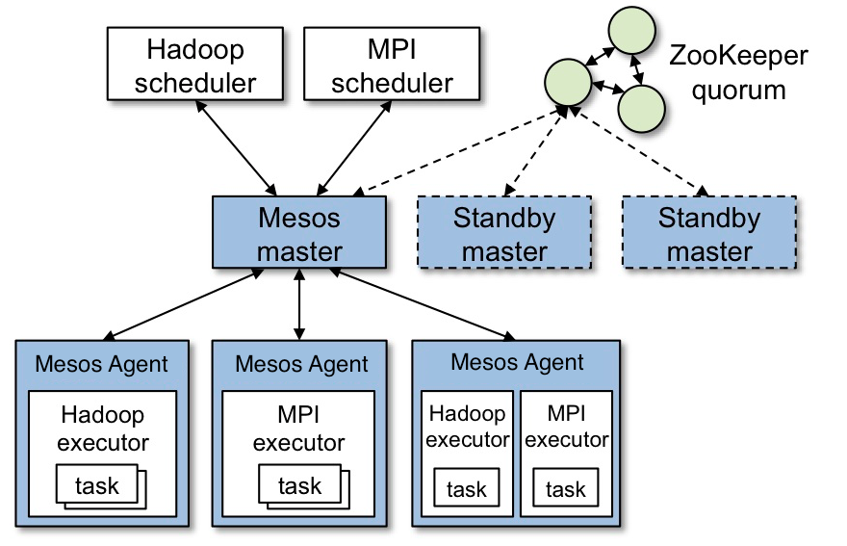
02
Mesos简介
Architecture

Slide 7
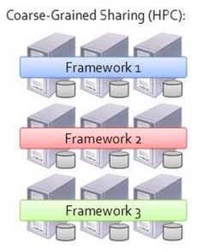
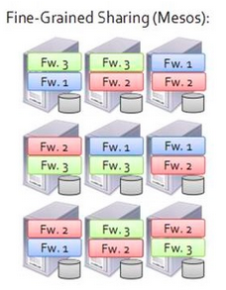
02
Mesos简介
Schedule
二级调度
静态分配，长期占有
动态申请，用完释放

Slide 8
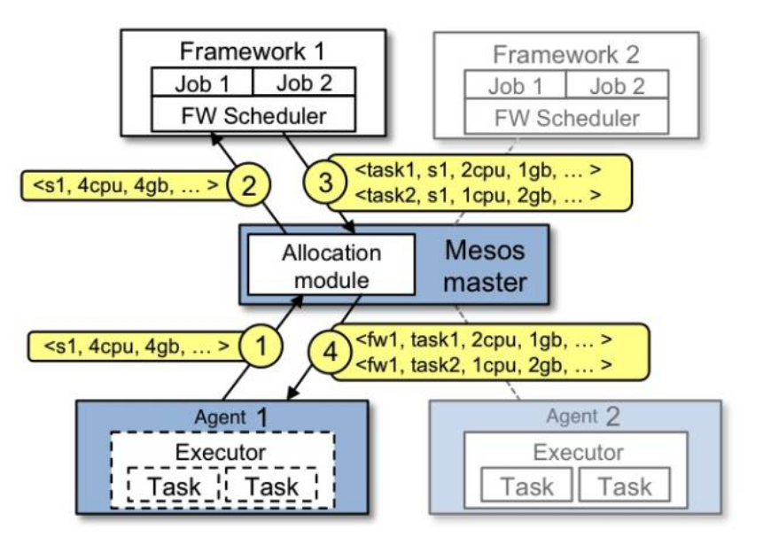
02
Mesos简介
Schedule
一层在Master里面，allocator会将资源公平的分给每一个Framework
二层在Framework里面，Framework的scheduler将资源按规则分配给Task。
Notes:
举个例子

Slide 9
02
Mesos简介
Schedule
DRF（主导资源公平算法 Dominant Resource Fairness）
max(x,y) #(Maximize allocations)
subject to
x + 3y <= 9 #(CPU constraint)
4x + y <= 18 #(Memory Constraint)
2x/9 = y/3 #(Equalize dominant shares)
A {1CPU, 4GB}
9CPU
18GBRAM
B {3CPU, 1GB}
x=3以及y=2，A获得{3CPU, 12GB}，B获得{6CPU, 2GB}
Notes:
举个例子

Slide 10
03
Challenge & Solve

Slide 11
03
Challenge & Solve
Challenge
1. 前后端的task状态同步
2. 多个同阶段任务同时进行，读取数据，导致请求过多而网络拥塞
3. 长任务，占用资源，引发「饥饿」
4. “垃圾”回收的时间周期
5. 如何提供精确的资源需求

Slide 12
03
Challenge & Solve
Solve
Makeflow 直接连接 Mesos：
带宽问题——在调度程序端实现了一个带有线程池的HTTP服务器
长任务问题——有两个选择，一个是不在Mesos上启动长任务，而是在本地机器上使用Makeflow LOCAL模式运行任务，另一种方法是为短任务保留一定数量的资源，这需要用户扩展默认资源分配器。
垃圾回收问题——自定义执行程序，在调度程序检索到“符合条件”的中间数据后，删除它们。
精确资源需求——用户将任务分类为各种类别，并指定同一类别中任务的资源需求。

Slide 13
03
Challenge & Solve
Solve
Makeflow + Worker Queue + Mesos：
启动具有一定数量资源的Workers来限制每个工作流可用的资源量，并将备用资源分配给需要的工作流
Work Queue可以删除Makeflow的所有中间数据，而不需要复杂的执行程序
Notes:
问题：每个worker分配多少资源？每个任务的资源需求未知，那么工人可以同时运行多少个任务？

Slide 14
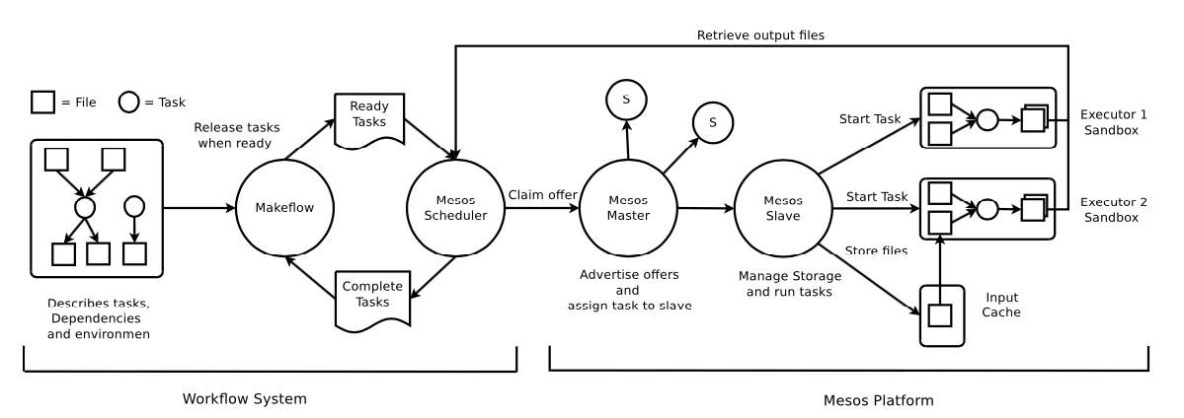
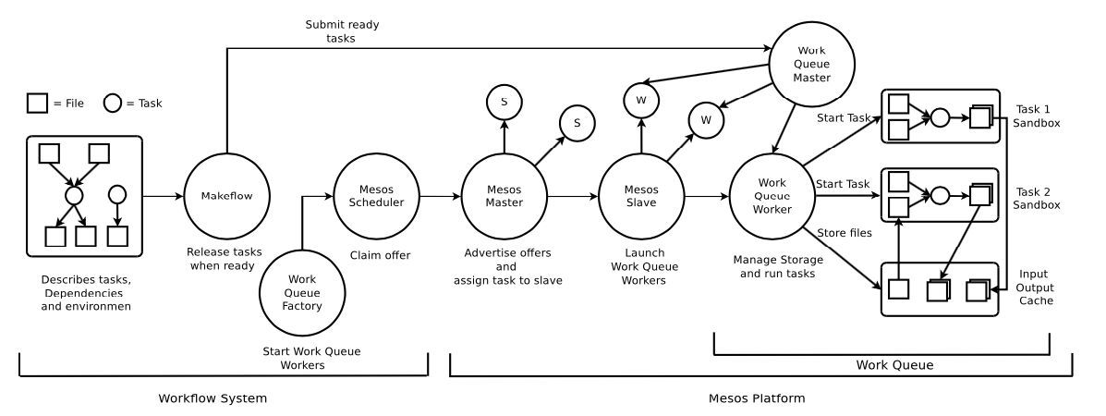
03
Challenge & Solve
Solve

Slide 15
03
Challenge & Solve
Solve
启用Makeflow的Resource Monitoring
测量运行时的资源使用情况并动态更新任务的资源需求。
除了每个Makeflow任务都将使用资源监视器线程运行之外，系统将照常工作。

Slide 16
04
Future

Slide 17
04
Future
Custom Scheduling Framework
Workflow System
+
Container Resource Management
Work Queue，
Other Scheduling Algorithm，
……
Makeflow，Knime，
……
Work Queue，
SparkJobserver，
……
Mesos，Kubernetes，
……
Spark，Spark ML，
Hadoop，Hase，……
Mesos？
Kubernetes？
Mesos + Kubernetes？
Yarn + Kubernetes？
……
All workflow？

Slide 18


